Slide 1
EVALUACIÓN DE IMPACTO
ENTREGA No.1
INTEGRANTES:
JUAN GUILLERMO SANCHEZ
NICOLAS JACOME VELASCO
JORGE VIAFARA MORALES

Slide 2
Pregunta de investigación
¿Cuál es el impacto en los precios promedio ponderados del suministro de gas en las zonas geográficas ante la necesidad de tener que importar el recurso energético para los hogares en Colombia?

Slide 3
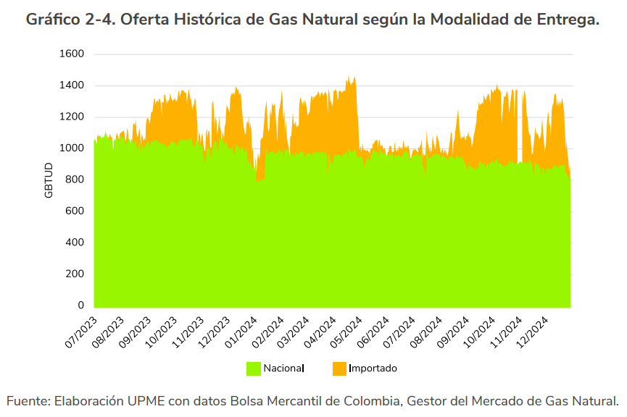

Descripción del contexto actual
En 2016 entró en operación la regasificadora de Cartagena (SPEC LNG), lo que convirtió a Colombia en importador de gas natural, a raíz de la escasez de gas en el país por primera vez en su historia los hogares han tenido que usar gas importado desde el 2023 para atender su demanda, perdiendo así su autosuficiencia.

Slide 4
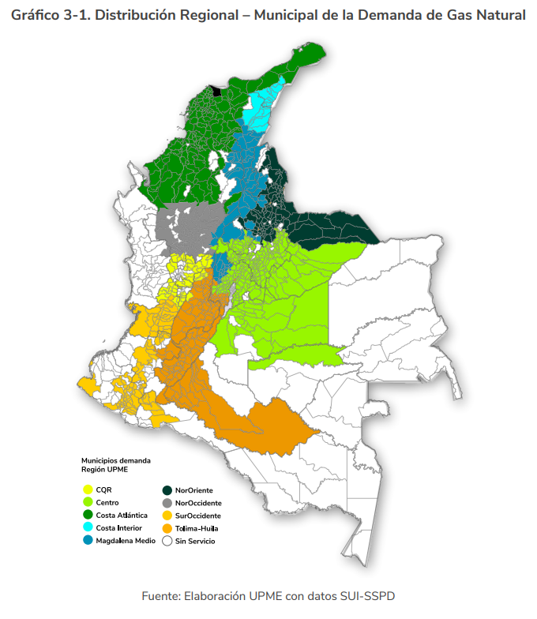
Zonas geográficas del mercado
Zona Caribe (Control) → Concentra los principales proyectos de producción activa y campos más jóvenes. Presenta menor exposición al gas importado.
Zona Interior (Tratamiento) → Depende en mayor medida del gas transportado desde la costa y de las importaciones.

Slide 5
Motivación
Caída en la producción nacional del gas (Cusiana, Cupiagua, Chuchupa)
En 2025, el 17% de la demanda total y 4% de la residencial se cubre con gas importado.
El fenómeno del Niño aumenta la demanda termoeléctrica y los precios.
La planta de Cartagena (SPEC) pasó de respaldo térmico a abastecer hogares.
Expectativas de investigación
La literatura existente sobre el gas natural en Colombia se enfoca en balances de oferta y demanda, reservas y transición energética.
El estudio representa el primer esfuerzo por analizar el impacto del GNI en el mercado primario residencial colombiano.
Se espera generar evidencia empírica para el diseño de política energética y tarifaria.

Slide 6
Datos
Fuente principal: Gestor del Mercado de Gas Natural (GMGN).
Periodo de análisis: enero 2015 – agosto 2025.
Variables principales:
Precio promedio ponderado del suministro (variable dependiente).
Porcentaje de gas importado (variable de tratamiento).
Controles:
Precio internacional del gas (Henry Hub).
Nivel de embalses.
Precipitaciones o temperatura promedio.
Producción nacional total.
Fuentes complementarias: ANH, XM – Sinergox, S&P Global, MME.

Slide 7
Estrategia econométrica
Diferencias en diferencias (DiD):
Shock de tratamiento: introducción del gas natural importado para uso residencial (a partir de 2024).
Grupo tratado: Zona Interior → mayor dependencia del gas importado.
Grupo de control: Zona Caribe → predominio de producción nacional.
Variable dependiente: precio promedio ponderado del suministro de gas residencial.
Estructura tipo panel con observaciones por zona y periodo (pre y post importación).
Supuesto clave: tendencias paralelas en precios entre zonas antes del tratamiento.
Nivel de observación
Precio promedio ponderado del contrato de suministro de gas, por zona geográfica, con frecuencia diaria.

Slide 8
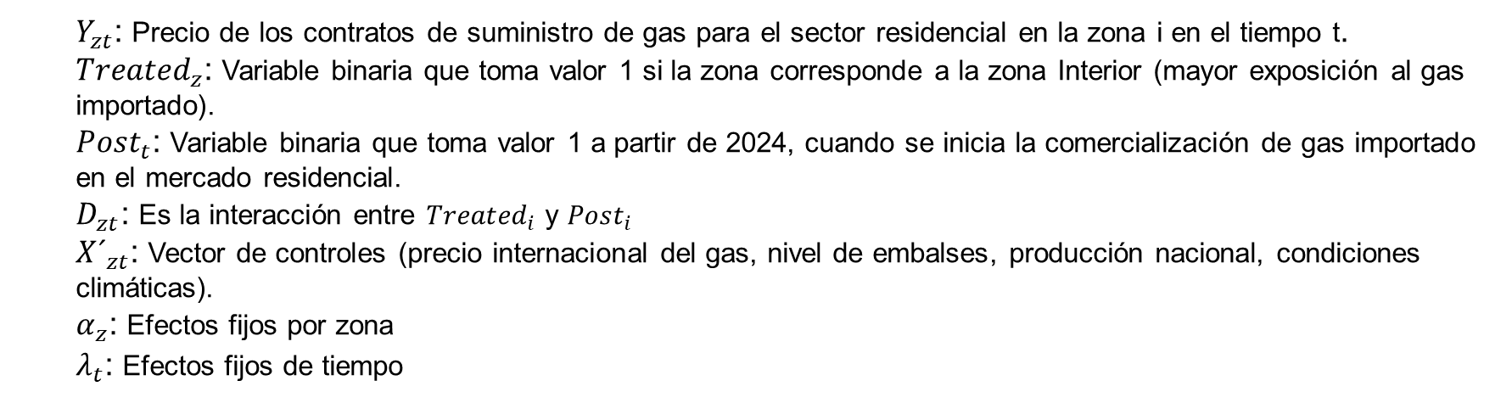
Especificación del modelo
Importación de gas
(Shock de abastecimiento 2024)
Precio promedio ponderado de suministro residencial
$$Y_{zt}=β_{0}+{β_{1}{Treated}_{z}+β_{2}Post_{i}+β}_{3}D_{zt}+{X′}_{zt}γ+α_{z}+λ_{t}+ε_{zt}$$
$Y_{zt}$: Precio de los contratos de suministro de gas para el sector residencial en la zona i en el tiempo t.
${Treated}_{z}$: Variable binaria que toma valor 1 si la zona corresponde a la zona Interior (mayor exposición al gas importado).
$Post_{t}$: Variable binaria que toma valor 1 a partir de 2024, cuando se inicia la comercialización de gas importado en el mercado residencial.
$D_{zt}$: Es la interacción entre ${Treated}_{i}$ y $Post_{i}$
${X´}_{zt}$: Vector de controles (precio internacional del gas, nivel de embalses, producción nacional, condiciones climáticas).
$α_{z}$: Efectos fijos por zona
$λ_{t}$: Efectos fijos de tiempo

Slide 9
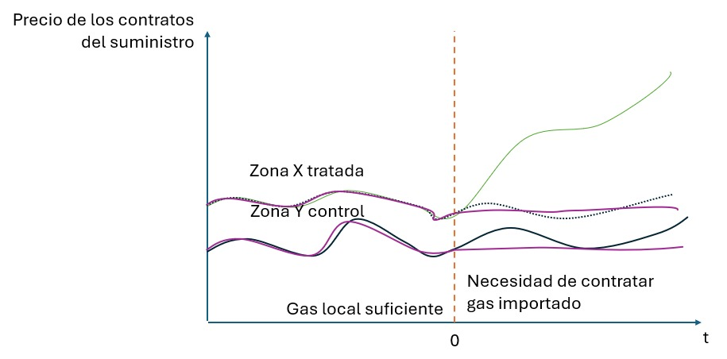
Supuesto de identificación
$$E\left[Y_{it} | D_{i}=0, t=1\right]−E\left[Y_{it} | D_{i}=0, t=0\right]= E\left[Y_{it} | D_{i}=1, t=1\right]−E\left[Y_{it} | D_{i}=1, t=0\right]$$
Explicación:
El supuesto de tendencias paralelas establece que, en ausencia de la importación de gas, el cambio en los precios esperados del suministro de gas en la zona tratada (Interior) habría sido igual al cambio observado en la zona de control (Caribe).
Es decir, cualquier diferencia posterior a la introducción del gas importado puede interpretarse como el efecto causal del tratamiento.

Slide 10
Resultados esperados
Se espera un aumento significativo en el precio promedio ponderado del suministro en la zona Interior tras la entrada del gas importado.
El efecto puede variar según la intensidad de importación y las condiciones climáticas.
Se prevé que la transmisión de costos internacionales sea más fuerte en regiones con mayor dependencia del GNI.
Implicaciones sobre política publica:
Seguridad energética
• Incentivar exploración y fuentes locales.
• Reducir dependencia de importaciones.
Equidad distributiva
• Ajustar subsidios por impacto diferencial.
• Proteger a hogares vulnerables.
Transición sostenible
• Avanzar en descarbonización sin perder estabilidad.
• Promover contratos y almacenamiento estratégico.

